Slide 1

O APP de Monitoramento Energético em Tempo Real.
HCM Developers:
Carlos Valdi Gomes da Silva Júnior
Heitor Machado Franco
Mateus Augusto Moraes Ferreira

Slide 2
Motivação
Por padrão, as contas de energia são sempre fechadas ao final de todo mês. Em muitos casos, os consumidores ficam surpresos ao descobrirem o valor de quanto gastaram em consumo de energia e quanto estão sendo cobrados por isso.

Slide 3
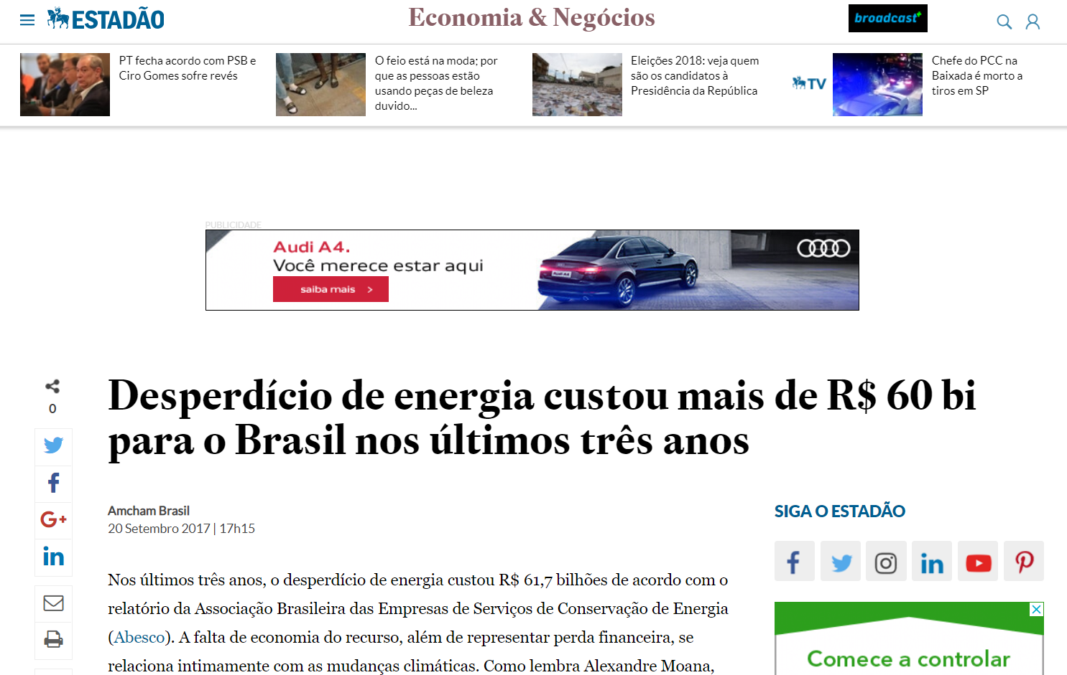
Desafio

Slide 4
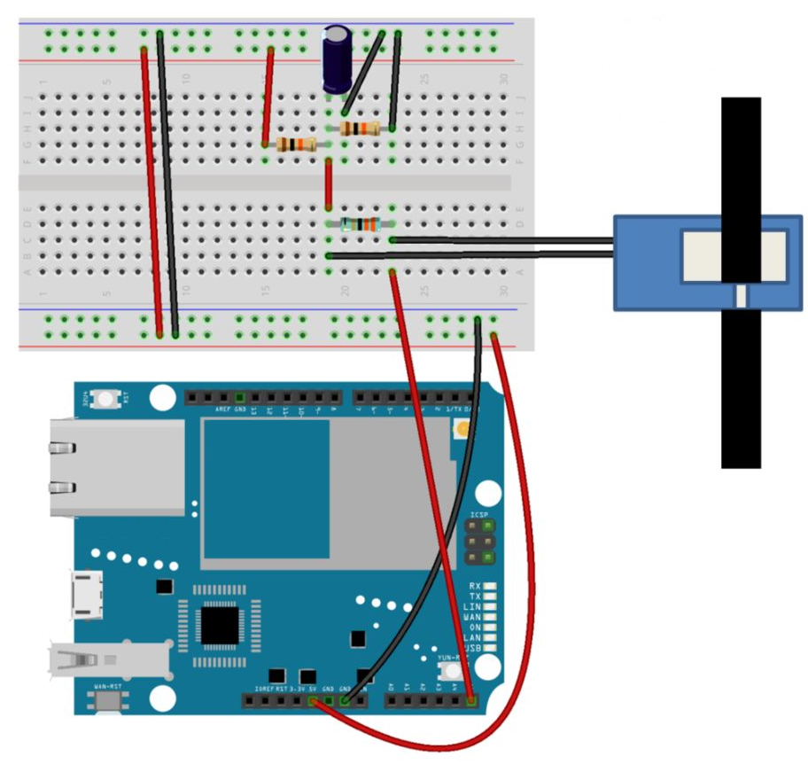
Protótipo do Sensor

Slide 5



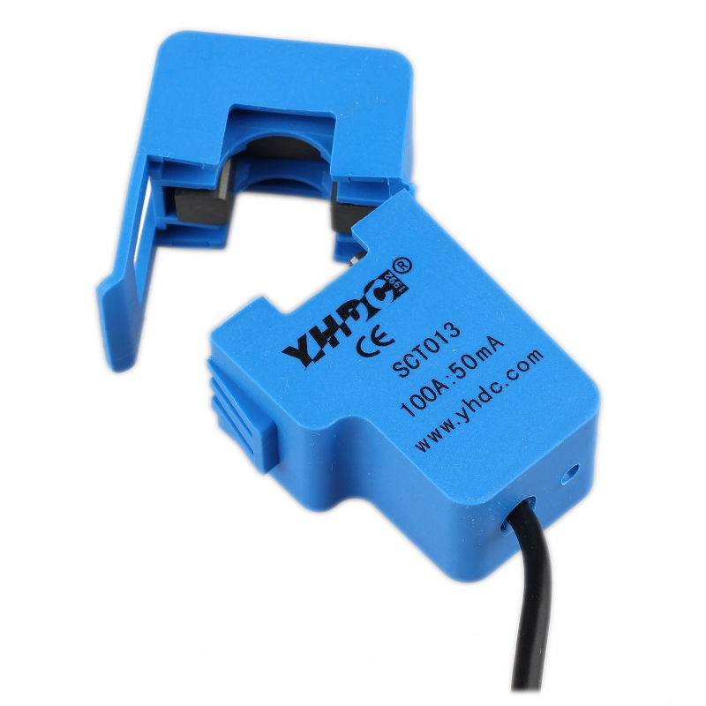

Funcionamento
Fluxo de dados

Slide 6
Funcionamento
Fluxo de dados

